Slide 2
№1
№2
№3
№4
№5
№6
№7
№8
№9
№10
№11
№12

Slide 3
Длина стороны квадрата т см. Какая формула позволит вычислить площадь квадрата?
Длина стороны квадрата
п дм. Какая из формул является формулой периметра квадрата?
S = 4т
Р = 2п
№1
S = т²
Р = п : 2
S = 2т
Р = 4п
S = т : 2
Р = п²
Notes:
Составьте по тексту задачи уравнение

Slide 4
Равны ли фигуры А и B по площади?
А
B
№2
ДА
НЕТ

Slide 5
Равны ли фигуры А и B по площади?
А
B
№3
ДА
НЕТ

Slide 6
Длина прямоугольника
2 дм, а ширина 15 см. Чему равна площадь прямоугольника?
Длина прямоугольника
40 см, а ширина 3 дм. Какова площадь прямоугольника?
30 дм²
120 см²
№4
30 см²
120 дм²
300 см²
14 дм
70 см
12 дм²

Slide 7
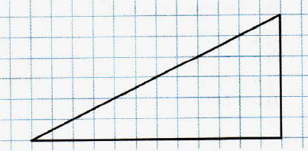
Какова площадь треугольника?
№5
18 см²
9 см²
9 см
36 см²

Slide 8
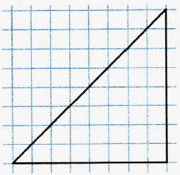
Какова площадь треугольника?
№6
16 см²
32 см²
16 см
8 см²

Slide 9
Площадь квадрата 400см².
Длина стороны квадрата
Площадь квадрата 100см².
Длина стороны квадрата
100 см
25 см
№7
20 см
10 см²
16 см
50 см
220 см
10 см

Slide 10

Какова площадь квадрата?
№8
12 см²
3 см²
9 см²
12 см

Slide 11
Какова площадь квадрата?
№9
25 см²
10 см²
20 см
20 см²

Slide 12
Площадь кухни 12 м². Зал в 2 раза больше кухни. На сколько квадратных метров площадь кухни меньше площади зала?
Площадь детской комнаты в 2 раза меньше площади спальни (18 м²). На сколько квадратных метров площадь спальни больше?
12 м²
№10
9 м
24 м²
3 м²
12 м
9 м²
6 м²
36 м²
Notes:
Составьте по тексту задачи уравнение

Slide 13
Сумма длины и ширины прямоугольника
равна х см. Длина прямоугольника 8 см.
Какой формулой выражается его площадь?
S = 8х
№11
S = 8 · (8 – х)
S = 8 · (х – 8)
S = 8 · (х + 8)

Slide 14
Сумма длины и ширины прямоугольника
равна 20 см. Длина прямоугольника т см.
Какой формулой выражается его площадь?
S = 20т
№12
S = т · (20 + т)
S = 20т · т
S = т · (20 – т)

Slide 15
Фон слайдов
Авоська

